Slide 1
支援具有複雜關鍵字限制之XML查詢系統Supporting XML Query Processing with Complex Keyword Constraints
指導教授:張雅惠 博士
研究生:吳政儀
115/11/08
DBLAB @ NTOU
<number>/41

Slide 2
大綱
背景說明
延伸杜威編碼
TJ_IR系統結構
SCU_Twig系統架構
實驗
結論與未來方向
115/11/08
DBLAB @ NTOU
<number>/41

Slide 3
背景說明
針對XML文件中的兩種查詢方式
  給定結構限制
    XPath
  利用關鍵字查詢
    order和distance之IR技術
本論文參考之兩種系統
  TJ_IR系統
    處理結構限制
  SCU_Twig系統
    取出關鍵字處理
115/11/08
DBLAB @ NTOU
<number>/41

Slide 4
XQuery
XQuery為一FLWR(For-Let-Where-Return)之結構
文數值限定
  W3C XQuery User Case Full Text “ftcontains” :
  ordered語法和distance語法
為了方便處理ordered語法和distance語法，我們另外給予每個關鍵字唯一的position
For $p in document (“http://dblab.cs.ntou.edu.tw/book.xml”) /catalog/item Where $p/description ftcontains (“database” and “design” ordered) ftand(“database” and “design” with distance at least 2 words) and $p//name ftcontains (“Peter” and “Rob” ordered) Return $p
115/11/08
DBLAB @ NTOU
<number>/41

Slide 5
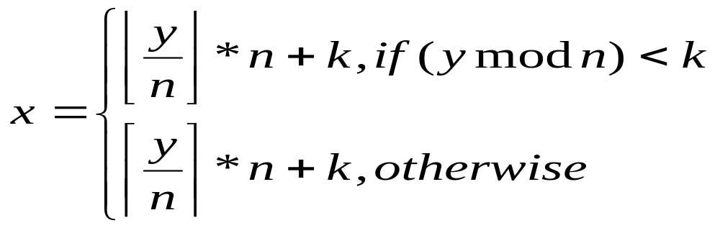
延伸杜威編碼
x: 該元素編碼最後的部份
y: 該元素在XML樹中哥哥節點 (left sibling)編碼最後的部份
n: 該tagname在DTD中共有幾個兄弟
k: 該tagname在DTD中的兄弟排序 (sibling position)
115/11/08
DBLAB @ NTOU
<number>/41

Slide 6
延伸杜威編碼 (續)
XML文件之DTD
延伸杜威編碼的優點
  可以將杜威編碼直接還原成完整的路徑
    1.1.8 ->/catalog/item/description
  加快路徑的判斷
<!ELEMENT catalog (item*)> <!ELEMENT item (title, author*, publisher, description)> <!ELEMENT title (#PCDATA)> <!ELEMENT author (name)> <!ELEMENT name (#PCDATA)> <!ELEMENT publish(#PCDATA)> <!ELEMENT description(#PCDATA)>
115/11/08
DBLAB @ NTOU
<number>/41

Slide 7
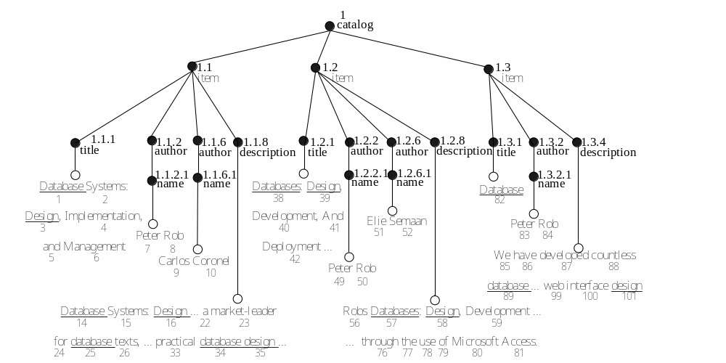
XML文件
115/11/08
DBLAB @ NTOU
<number>/41

Slide 8
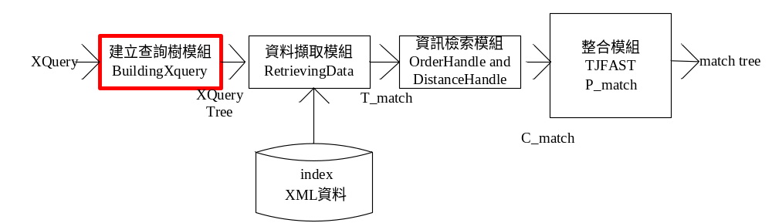
TJ_IR系統架構：建立查詢樹模組
將查詢句建成查詢樹
115/11/08
DBLAB @ NTOU
<number>/41

Slide 9
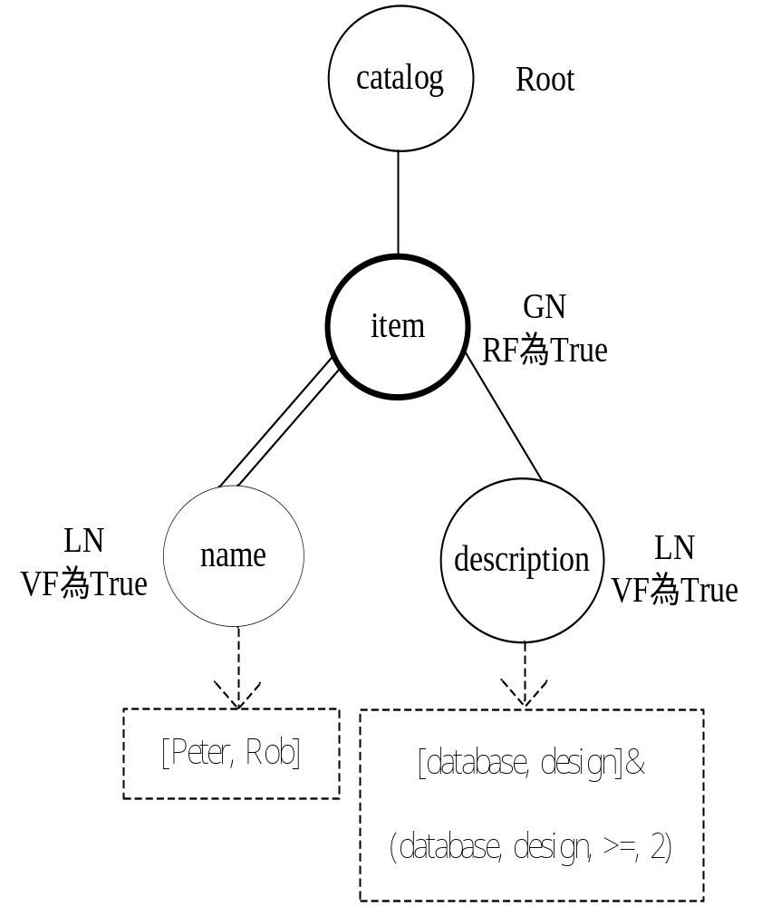
查詢樹模組
For $p in document (“http://dblab.cs.ntou.edu.tw/book.xml”) /catalog/item Where $p/description ftcontains (“database” and “design” ordered) ftand(“database” and “design” with distance at least 2 words) and $p//name ftcontains (“Peter” and “Rob” ordered) Return $p
節點形態定義
  葉子節點 (LN)
  黏合節點 (GN)
  內容限制節點 (VF)
  回傳限制節點 (RF)
115/11/08
DBLAB @ NTOU
<number>/41

Slide 10
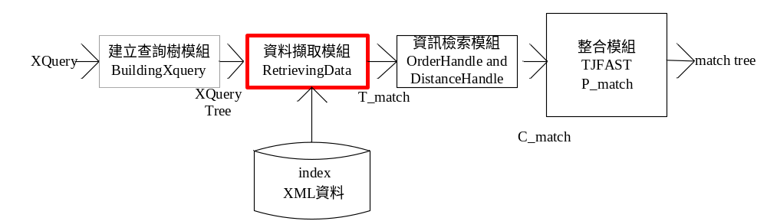
TJ_IR系統架構：資料擷取模組
由查詢樹中的樹葉節點取出符合的XML資料(T_match)
115/11/08
DBLAB @ NTOU
<number>/41

Slide 11
元素編碼表(preprocess)
Extended Dewey Code | Level | Tagname | Keyword | Position
1.1.2.1 | 4 | name | Peter | 7
1.1.2.1 | 4 | name | Rob | 8
1.1.6.1 | 4 | name | Carlos | 9
1.1.6.1 | 4 | name | Coronel | 10
1.2.2.1 | 4 | name | Peter | 49
1.2.2.1 | 4 | name | Rob | 50
1.2.6.1 | 4 | name | Elie | 51
1.2.6.1 | 4 | name | Semaan | 52
1.3.2.1 | 4 | name | Peter | 83
1.3.2.1 | 4 | name | Rob | 84
/catalog/item/author/name的元素編碼表
115/11/08
DBLAB @ NTOU
<number>/41

Slide 12
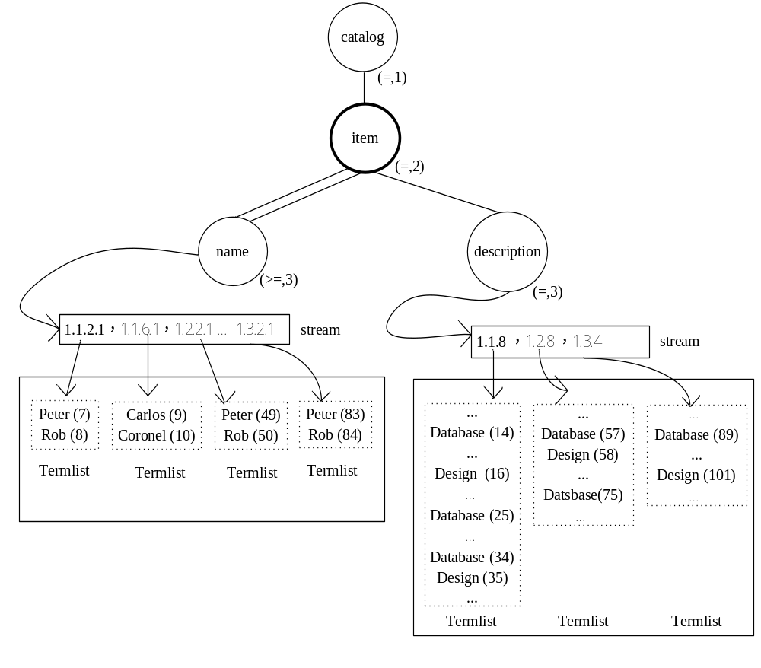
資料擷取模組
115/11/08
DBLAB @ NTOU
<number>/41

Slide 13
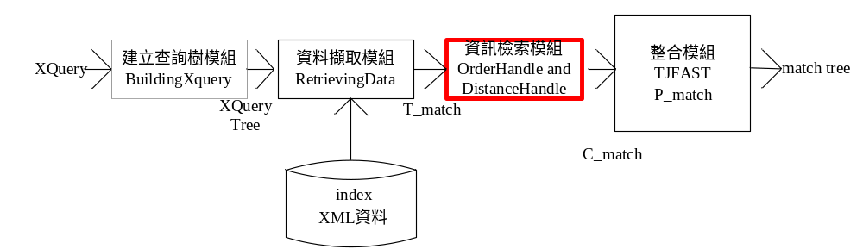
TJ_IR系統架構：資訊檢索模組
透過position資訊處理order和distance限制(C_match)
115/11/08
DBLAB @ NTOU
<number>/41

Slide 14
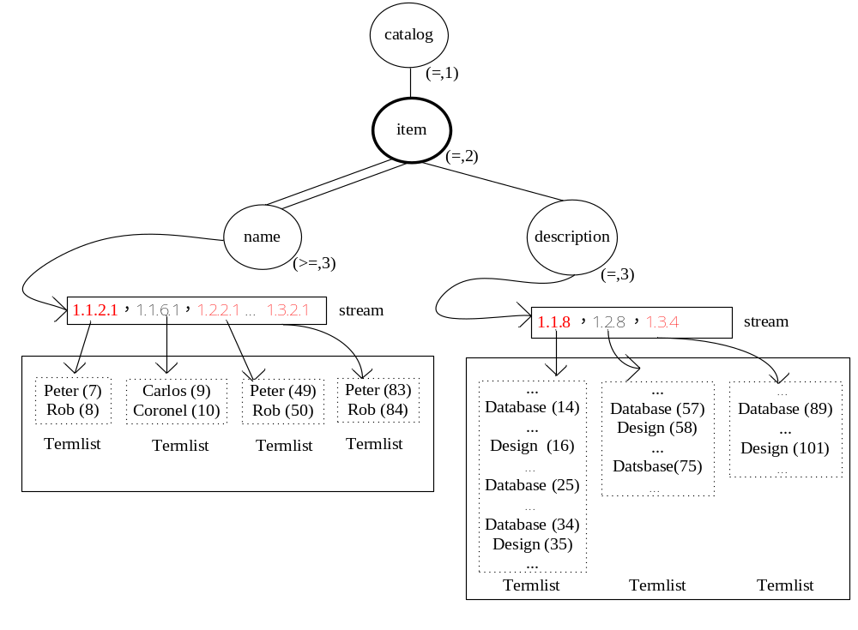
資訊檢索模組
For $p in document (“http://dblab.cs.ntou.edu.tw/book.xml”) /catalog/item Where $p/description ftcontains (“database” and “design” ordered) ftand(“database” and “design” with distance at least 2 words) and $p//name ftcontains (“Peter” and “Rob” ordered) Return $p
115/11/08
DBLAB @ NTOU
<number>/41

Slide 15
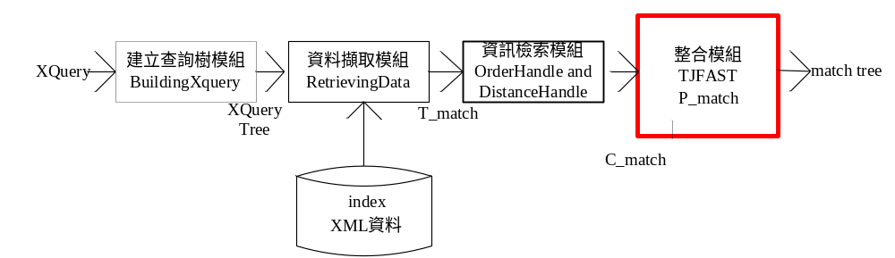
TJ_IR系統架構：整合模組
先對元素路徑做判斷(P_match)
最後透過TJFast方法整合查詢樹
115/11/08
DBLAB @ NTOU
<number>/41

Slide 16
An example for TJFast
Document:
Query:
catalog
1
catalog
A set for the branching node item
1.1
1.2
1.3
{ }
item
item
item
item
name
description
1.1.2
1.1.8
1.2.2
1.3.2
1.3.4
author
description
author
author
description
1.1.2.1
1.2.2.1
1.3.2.1
name
name
name
DTD:
catalog -> item*
item-> title, author*, publisher*,description
author-> name
publisher->name
T_{name}:
1.1.2.1, 1.2.2.1, 1.3.2.1
T_{description}:
1.1.8, 1.3.4
115/11/08
DBLAB @ NTOU
<number>/41

Slide 17
An example for TJFast (續)
Document:
Query:
catalog
1
catalog
{ }
1.1
1.2
1.3
item
item
item
item
name
description
1.1.2
1.1.8
1.2.2
1.3.2
1.3.4
author
description
author
author
description
1.1.2.1
1.2.2.1
1.3.2.1
derive
name
name
name
1.1.2.1 /catalog/item/author/name
derive
1.1.8 /catalog/item/description
T_{name}:
1.1.2.1, 1.2.2.1, 1.3.2.1
T_{description}:
1.1.8, 1.3.4
115/11/08
DBLAB @ NTOU
<number>/41

Slide 18
An example for TJFast (續)
Document:
Query:
catalog
1
catalog
{ }
1.1
1.2
1.3
item
item
item
item
name
description
1.1.2
1.1.8
1.2.2
1.3.2
1.3.4
author
description
author
author
description
1.1.2.1
1.2.2.1
1.3.2.1
name
name
name
由於item (1.1)為分支節點 (GN) 因此將item (1.1)插入集合中.
T_{name}:
1.1.2.1, 1.2.2.1, 1.3.2.1
T_{description}:
1.1.8, 1.3.4
115/11/08
DBLAB @ NTOU
<number>/41

Slide 19
An example for TJFast (續)
Document:
Query:
catalog
1
catalog
{item (1.1) }
1.1
1.2
1.3
item
item
item
item
name
description
1.1.2
1.1.8
1.2.2
1.3.2
1.3.4
author
description
author
author
description
1.1.2.1
1.2.2.1
1.3.2.1
name
name
name
T_{name}:
1.1.2.1, 1.2.2.1, 1.3.2.1
將 T_{name} 的指標從 name(1.1.2.1)移動到 name(1.2.2.1)並且輸出符合的路徑 <item, author, name>
T_{description}:
1.1.8, 1.3.4
115/11/08
DBLAB @ NTOU
<number>/41

Slide 20
An example for TJFast (續)
Document:
Query:
catalog
1
catalog
1.1
1.2
1.3
{item(1.1)}
item
item
item
item
name
description
1.1.2
1.1.8
1.2.2
1.3.2
1.3.4
author
description
author
author
description
1.1.2.1
1.2.2.1
1.3.2.1
derive
name
name
name
1.2.2.1 /catalog/item/author/name
T_{name}:
1.1.2.1, 1.2.2.1, 1.3.2.1
由於T_{name}1.2.2.1不符合結構限制因此不做處置.繼續往下個節點處理,將T_{description}的指標從description(1.1.8)移動到description(1.3.4),輸出<item, description>,同時將集合清除.
T_{description}:
1.1.8, 1.3.4
115/11/08
DBLAB @ NTOU
<number>/41

Slide 21
An example for TJFast (續)
Document:
Query:
catalog
1
catalog
1.1
1.2
1.3
{ }
item
item
item
item
name
description
1.1.2
1.1.8
1.2.2
1.3.2
1.3.4
author
description
author
author
description
1.1.2.1
1.2.2.1
1.3.2.1
name
name
name
T_{name}:
1.1.2.1, 1.2.2.1, 1.3.2.1
由於不符合結構限制因此不做處置.繼續往下個節點處理,將T_{name}的指標從name(1.2.2.1)移動到name(1.3.2.1).
T_{description}:
1.1.8, 1.3.4
115/11/08
DBLAB @ NTOU
<number>/41

Slide 22
An example for TJFast (續)
Document:
Query:
catalog
1
catalog
1.1
1.2
1.3
{item(1.3) }
item
item
item
item
name
description
1.1.2
1.1.8
1.2.2
1.3.2
1.3.4
author
description
author
author
description
1.1.2.1
1.2.2.1
1.3.2.1
name
name
name
T_{name}:
1.1.2.1, 1.2.2.1, 1.3.2.1
由於item(1.3)為分支節點 ,因此將item3(1.3)插入集合中.
T_{description}:
1.1.8, 1.3.4
115/11/08
DBLAB @ NTOU
<number>/41

Slide 23
An example for TJFast (續)
Document:
Query:
catalog
1
catalog
1.1
1.2
1.3
{item(1.3) }
item
item
item
item
name
description
1.1.2
1.1.8
1.2.2
1.3.2
1.3.4
author
description
author
author
description
1.1.2.1
1.2.2.1
1.3.2.1
name
name
name
T_{name}:
1.1.2.1, 1.2.2.1, 1.3.2.1
移動T_{name} 的指標到達最後,並解輸出符合的路徑 <item, author, name>.
T_{description}:
1.1.8, 1.3.4
115/11/08
DBLAB @ NTOU
<number>/41

Slide 24
An example for TJFast (續)
Document:
Query:
catalog
1
catalog
1.1
1.2
1.3
{item(1.3) }
item
item
item
item
name
description
1.1.2
1.1.8
1.2.2
1.3.2
1.3.4
author
description
author
author
description
1.1.2.1
1.2.2.1
1.3.2.1
name
name
name
T_{name}:
1.1.2.1, 1.2.2.1, 1.3.2.1
移動T_{description} 的指標到達最後,並解輸出符合的路徑 <item, description>.
T_{description}:
1.1.8, 1.3.4
115/11/08
DBLAB @ NTOU
<number>/41

Slide 25
An example for TJFast (續)
Document:
Query:
catalog
1
catalog
1.1
1.2
1.3
{ }
item
item
item
item
name
description
1.1.2
1.1.8
1.2.2
1.3.2
1.3.4
author
description
author
author
description
1.1.2.1
1.2.2.1
1.3.2.1
name
name
name
T_{name}:
1.1.2.1, 1.2.2.1, 1.3.2.1
將最後所有符合的路徑做merge-join最後輸出符合的答案.
T_{description}:
1.1.8, 1.3.4
115/11/08
DBLAB @ NTOU
<number>/41

Slide 26
An example for TJFast (續)
catalog
Document:
Query:
catalog
Item(1.1)
Item(1.3)
{ }
item
author
description(1.1.8)
author
description(1.3.4)
name
description
name(1.1.2.1)
name(1.3.2.1)
Phase 1. Intermediate paths
Phase 2. Final solutions
<catalog, item, author, name, description>
catalog/item/author//name
<catalog1,item1,author2,name1>,
<catalog1, item3,author2,name1>
catalog/item/description:
<catalog1, item1,description8>,
<catalog1, item3,description4>
Join
<catalog1, item1, author2, name1, description8>,
<catalog1, item3, author2, name1, description4>
115/11/08
<number>/41
DBLAB @ NTOU

Slide 27
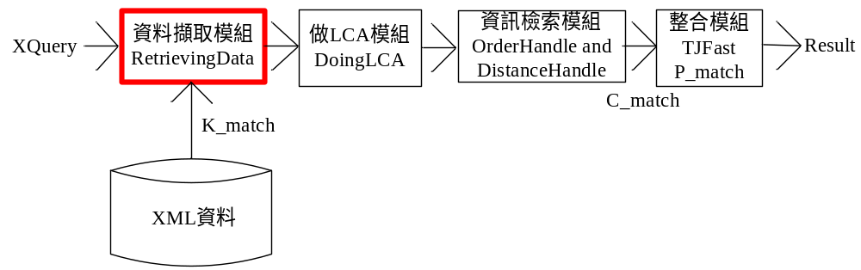
SCU_Twig系統架構：資料擷取模組
透過查詢句中的關鍵字，利用Inverted List抓取符合之關鍵字(K_match)
115/11/08
DBLAB @ NTOU
<number>/41

Slide 28
關鍵字編碼表(preprocess)
DeweyID | global_position
1.1.1 | 1.1.1.1
1.1.8 | 1.1.8.14
1.1.8 | 1.1.8.25
1.1.8 | 1.1.8.34
1.2.1 | 1.2.1.38
1.2.8 | 1.2.8.57
1.3.1 | 1.3.1.82
1.3.4 | 1.3.4.89
database的關鍵字編碼表
115/11/08
DBLAB @ NTOU
<number>/41

Slide 29
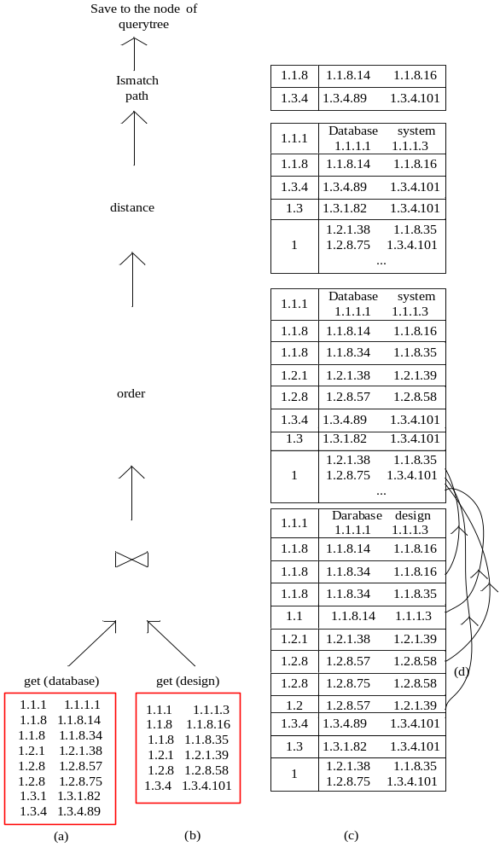
115/11/08
DBLAB @ NTOU
<number>/41

Slide 30
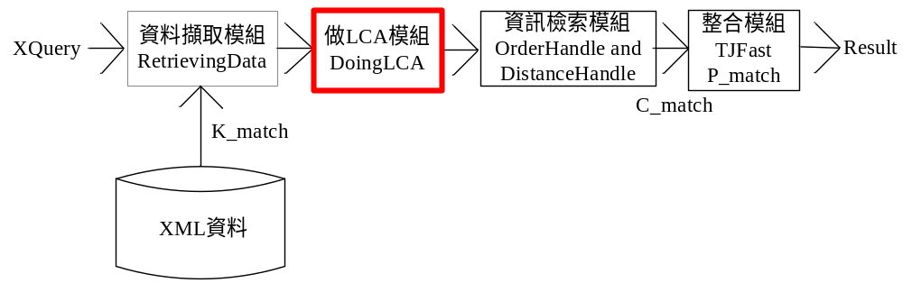
SCU_Twig系統架構：做LCA模組
取得關鍵字的最小共同祖先
115/11/08
DBLAB @ NTOU
<number>/41

Slide 31
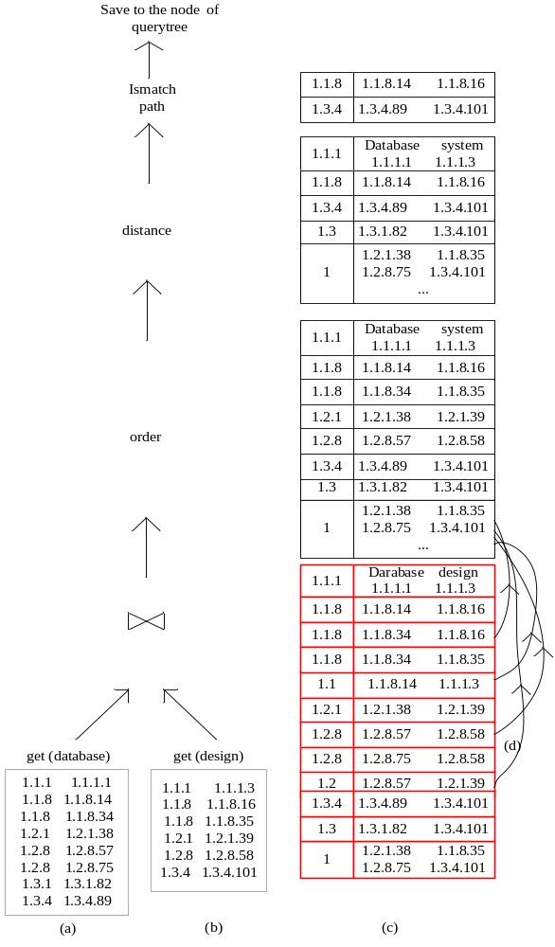
115/11/08
DBLAB @ NTOU
<number>/41

Slide 32
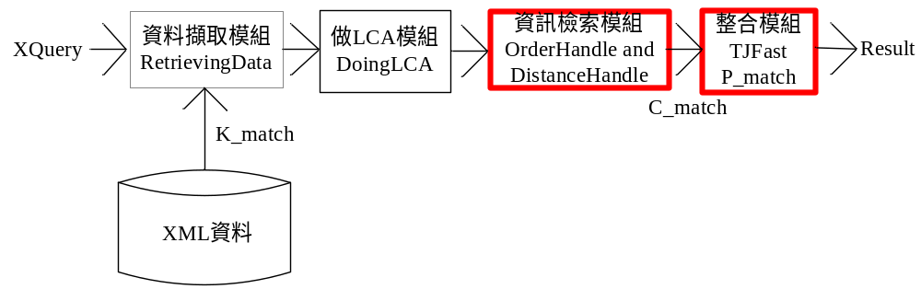
SCU_Twig系統架構：資訊檢索模組
處理關鍵字限制(C_match)
處理完限制接著針對查詢句路徑做判斷(P_match)之後透過TJFast合併回傳結果
115/11/08
DBLAB @ NTOU
<number>/41

Slide 33
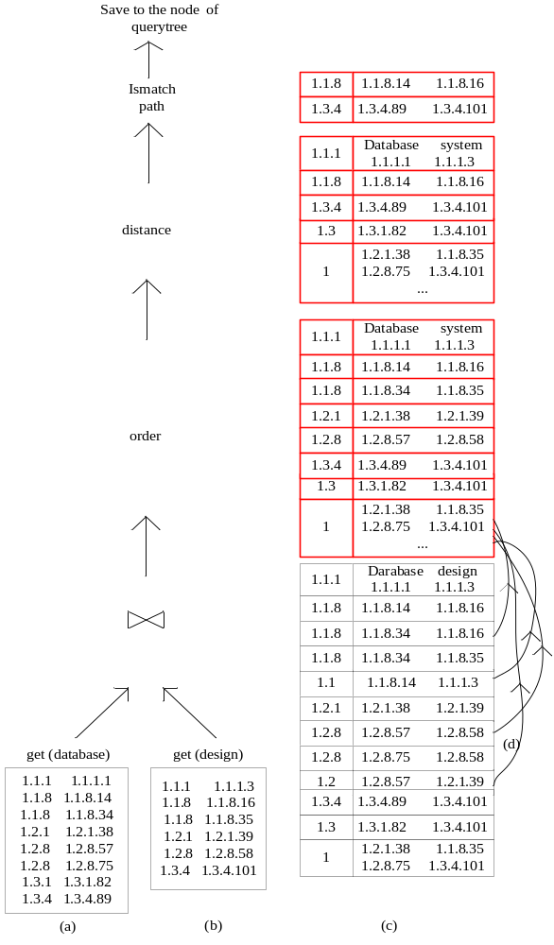
115/11/08
DBLAB @ NTOU
<number>/41

Slide 34
實驗
實驗環境
  CPU : Pentium 4 3.0 GHz
  記憶體 : 1.5GB
  作業系統 : Windows XP
  實作工具 : Visual C++ 6.0和Visual 2008
Data Set
  DBLP 10MB-50MB
  XMark 10MB-50MB
115/11/08
DBLAB @ NTOU
<number>/41

Slide 35
各模組時間分析
XQuery分析模組和建立查詢樹模組
  主要將使用者XQuery查詢句建立成查詢樹
資料擷取模組
  從XML文件中取出符合之元素或關鍵字
  SCU_Twig系統包含作LCA時間
  以Retrieval Data Time紀錄
資訊檢索模組
  利用position資訊判斷是否符合IR限制
  以Constraint Time紀錄
整合模組
  利用TJFast的合併方法將其整合
  以Combine Time紀錄
115/11/08
DBLAB @ NTOU
<number>/41

Slide 36
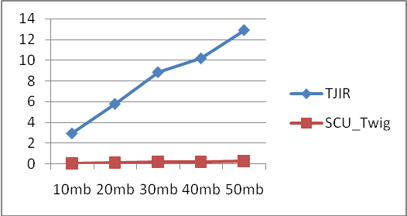
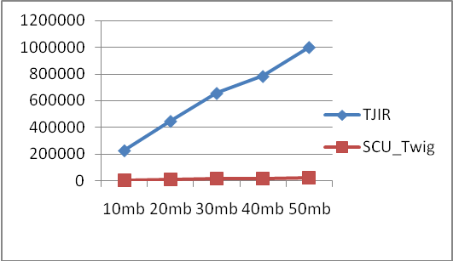
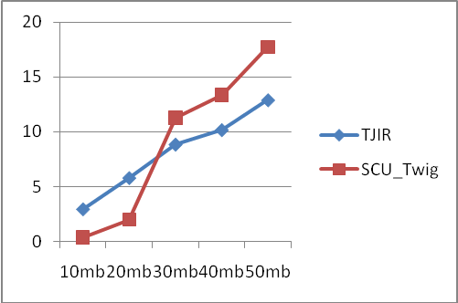
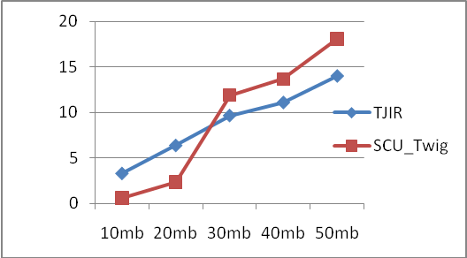
不同Dataset之實驗
For $p in document (“http:://dblab.cs.ntou.edu.tw/dblp.xml”) /dblp/inproceedings where $p/booktitle ftcontains (System and System ordered) $p/title ftcontains (program and program ordered) return $p
Q1
取得資料之時間
number of partial data
取得資料之時間(包含做LCA)
total時間
115/11/08
DBLAB @ NTOU
<number>/41

Slide 37
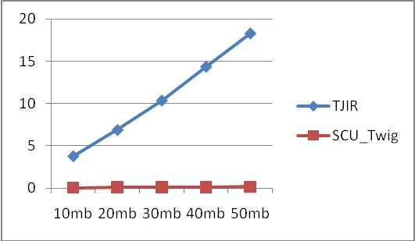
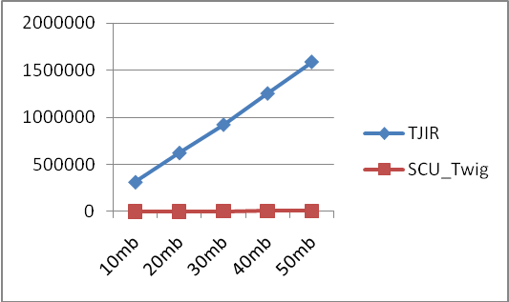
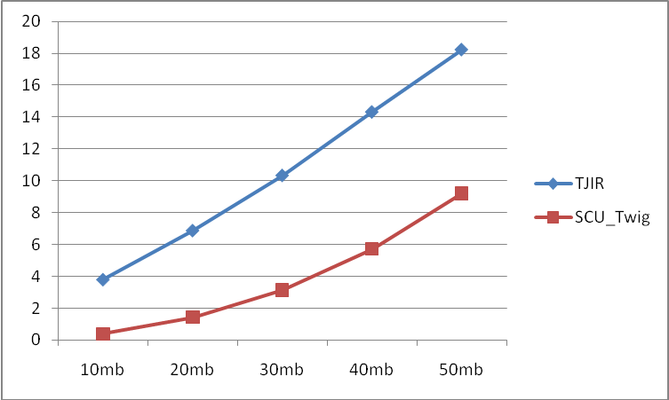
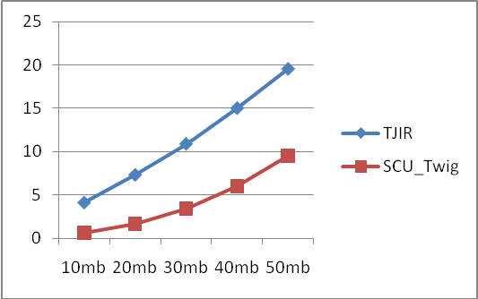
不同Dataset之實驗(續)
For $p in document (“http:://dblab.cs.ntou.edu.tw/xmark.xml”) /site//item where $p/description//text ftcontains (master and master ordered) $p/mailbox//from ftcontains (Mehrdad and Mehrdad ordered) return $p
Q2
取得資料之時間
number of partial data
取得資料之時間(包含做LCA)
total時間
115/11/08
DBLAB @ NTOU
<number>/41

Slide 38
不同關鍵字限制之實驗
For $p in document (“http:://dblab.cs.ntou.edu.tw/dblp.xml”) /dblp/inproceedings where $p/booktitle ftcontains (System and System ordered) ftand (Advance and Course ordered) $p/title ftcontains (Language and Language ordered) return $p
Q3
For $p in document (“http:://dblab.cs.ntou.edu.tw/dblp.xml”) /dblp/inproceedings where $p/booktitle ftcontains (System and System ordered) ftand (Advance and Course distance <= 2 words) $p/title ftcontains (Language and Language ordered) return $p
Q4
For $p in document (“http:://dblab.cs.ntou.edu.tw/dblp.xml”) /dblp/inproceedings where $p/booktitle ftcontains (System and System ordered) ftand (Advance and Course ordered) ftand (Advance and Course distance <= 2 words) $p/title ftcontains (Language and Language ordered) return $p
Q5
115/11/08
DBLAB @ NTOU
<number>/41

Slide 39
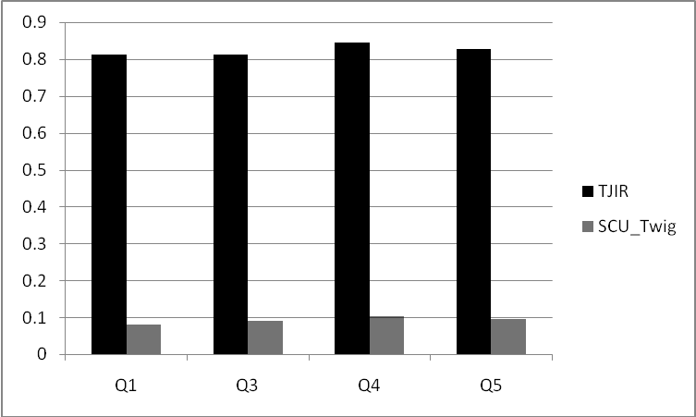
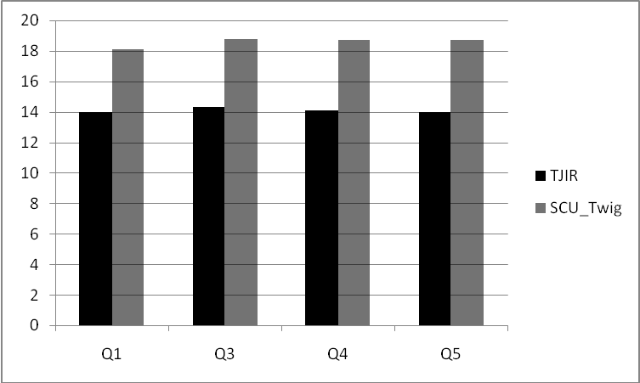
不同關鍵字限制之實驗(續)
處理不同限制所花之處理時間
處理不同限制所花之整體時間
115/11/08
DBLAB @ NTOU
<number>/41

Slide 40
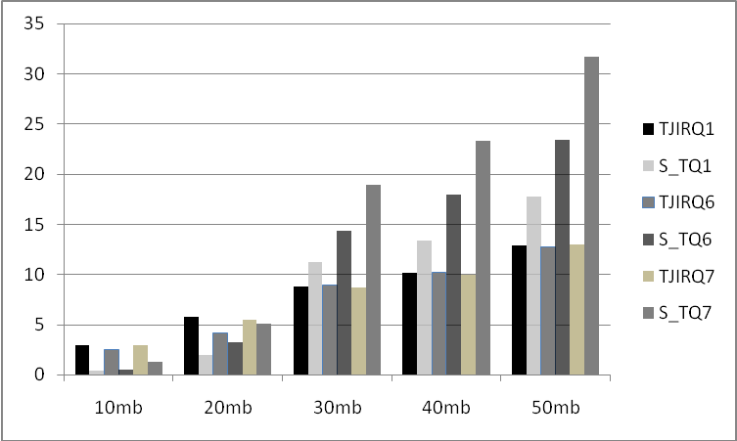
關鍵字頻率影響之實驗
For $p in document (“http:://dblab.cs.ntou.edu.tw/dblp.xml”) /dblp/inproceedings where $p/booktitle ftcontains (System and System ordered) $p/title ftcontains (Support and Support ordered) return $p
Q6
 | system | program | Support | language
10mb | 1334 | 250 | 244 | 769
20mb | 2960 | 414 | 492 | 1261
30mb | 4595 | 647 | 850 | 1839
40mb | 5437 | 762 | 1006 | 2099
50mb | 6741 | 954 | 1260 | 2552
For $p in document (“http:://dblab.cs.ntou.edu.tw/dblp.xml”) /dblp/inproceedings where $p/booktitle ftcontains (System and System ordered) $p/title ftcontains (language and language ordered) return $p
Q7
115/11/08
DBLAB @ NTOU
<number>/41

Slide 41
結論與未來方向
實作TJ_IR和SCU_Twig兩個系統，並利用TJFast的合併方式進行XQuery查詢處理，並可以處理複雜的關鍵字限制。
實驗結果得知資料量少時適用SCU_Twig系統，整體文件處理而言TJ_IR系統仍優於SCU_Twig系統。
未來的研究方向
  針對關鍵字不同的屬性事先做更適當的處置
  對不同的查詢句的限制提出對應的演算法
115/11/08
DBLAB @ NTOU
<number>/41

